Slide 1
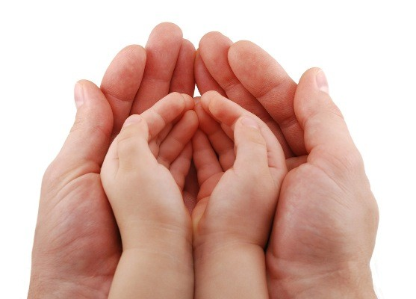
Профилактика ИСМП при оказании медицинской помощи в отделении реанимации и интенсивной терапии для недоношенных и новорожденных детей
ГБУЗСО СДГКБ №1 им.Н.Н.Ивановой
Старшая медицинская сестра
Кочкурова Елена Викторовна

Slide 2
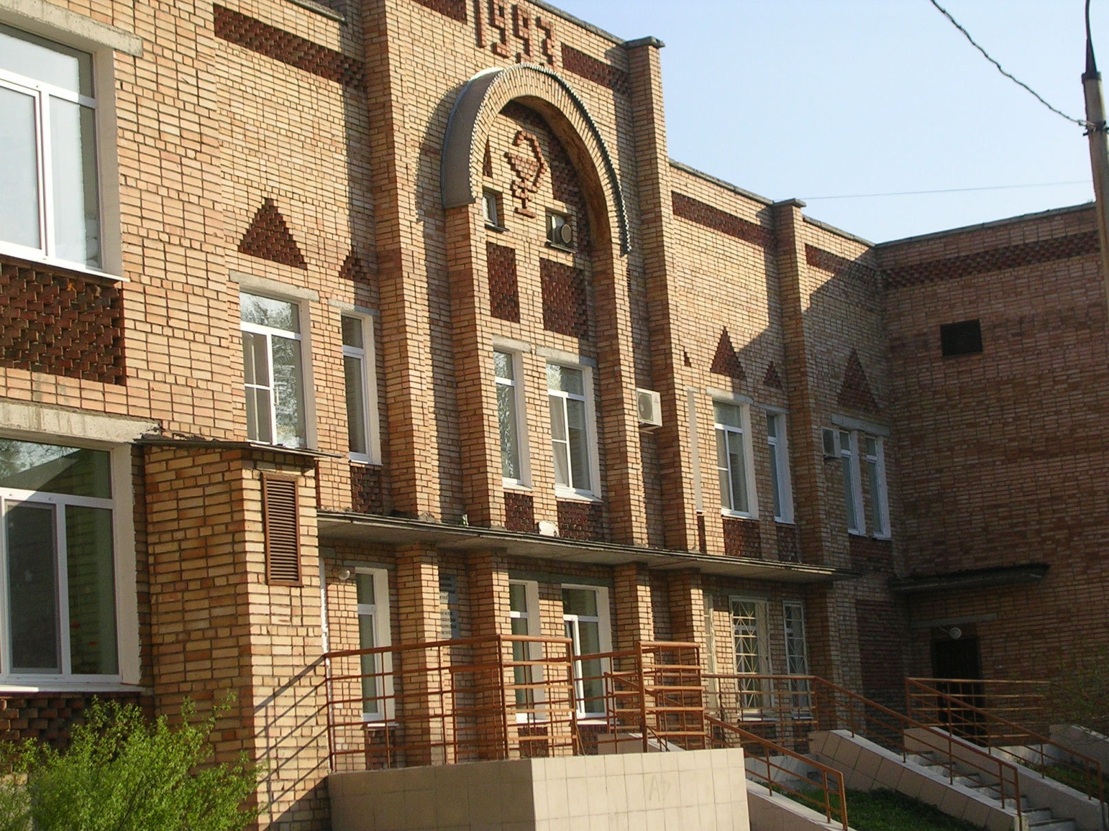
В 1982 году для оказания экстренной помощи тяжелым новорождённым детям в родильных домах города и для более эффективного выхаживания недоношенных детей открыт пост интенсивной терапии для недоношенных детей на 6 коек.
В настоящее время отделение развернуто на 18 коек, где оказываются высокотехнологичные виды помощи.

Slide 3
В целях предупреждения возникновения и распространения ИСМП
в СГДКБ № 1 им. Н.Н. Ивановой
своевременно и в полном объеме проводятся мероприятия:
организационные
лечебно-профилактические
санитарно-противоэпидемические

Slide 4
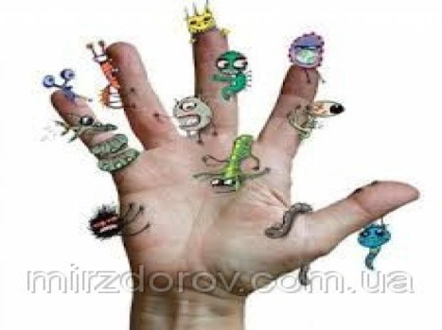
Ежедневное, тщательное, сознательное и неукоснительное выполнение требований санитарно-гигиенического и противоэпидемического режима при исполнения своих профессиональных обязанностей и составляет основу перечня мероприятий по профилактике ИСМП, что позволяет в значительной степени снизить риск заболеваний.

Slide 5
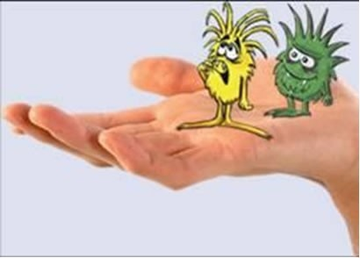
Основные аспекты:
Обработка рук медицинским персоналом в условиях ОРН
Особенности работы с «ГВЛ»
Безопасность пациентов при проведении ИВЛ
Совместное пребывание матери и ребенка в ОРИТ
Проведение гигиенических ванн в условиях ОРН

Slide 6
Обработка рук медицинским персоналом в условиях ОРН
Инфекционная безопасность – это комплекс санитарно-противоэпидемических, санитарно-гигиенических,
лечебно-профилактических мероприятий,
направленных на предупреждение занесения и распространения инфекции при работе.
В своей работе мы руководствуемся
САНПИН 2.1.3.2630-10

Slide 8
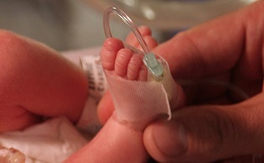
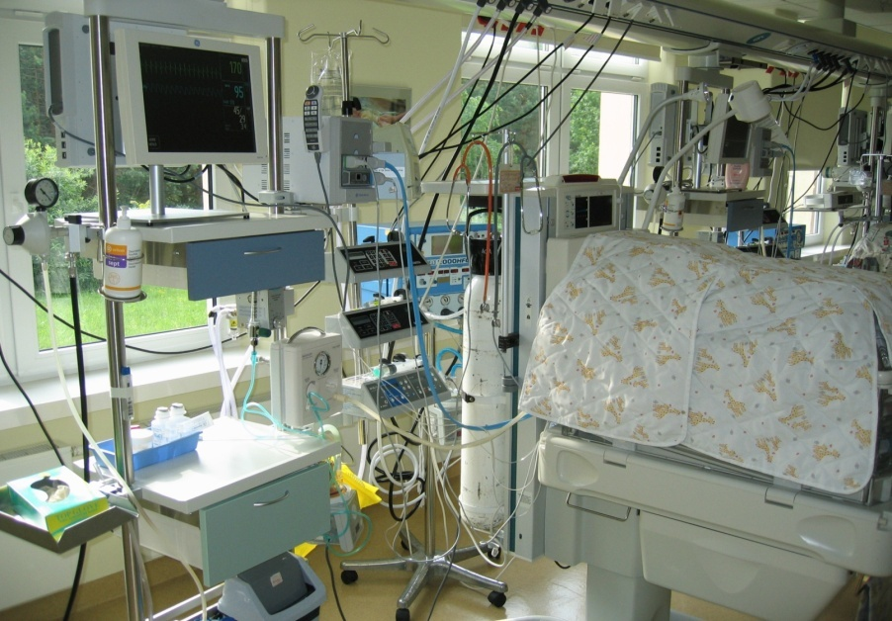
Пути передачи ИСМП
Руки
Одежда
Расходный материал
Приборы и оборудование
Окружающая среда

Slide 9
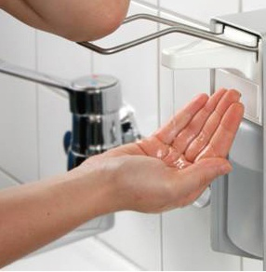
Гигиеническая обработка рук предусматривает два способа:
мытье рук мылом и водой
(гигиеническое мытье рук) для удаления загрязнений и снижения количества микроорганизмов;
обработка рук спиртосодержащим кожным антисептиком (гигиеническая обработка рук) для снижения количества микроорганизмов до безопасного уровня.

Slide 10
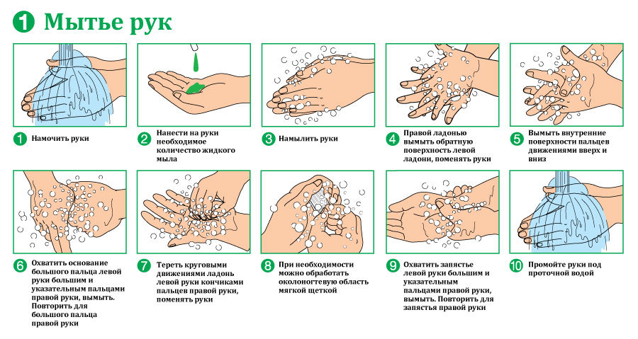

Slide 11
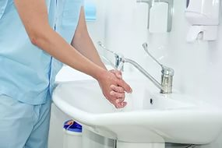
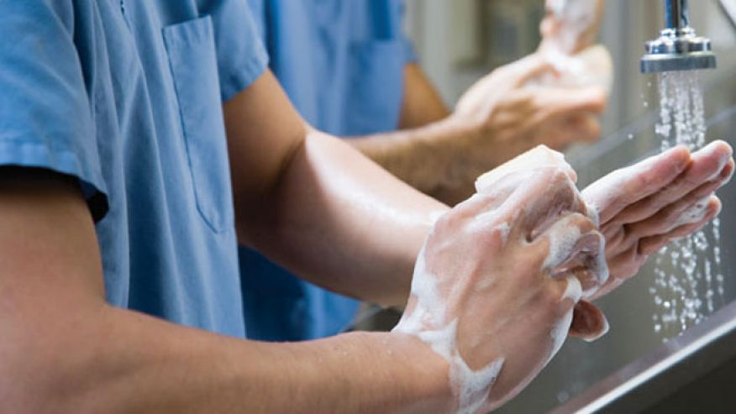
САНИТАРНЫЕ ТРЕБОВАНИЯ:
- смесители с локтевым управлением
- дозаторы с антисептиком и жидким мылом
- диспенсеры одноразовых салфеток для рук

Slide 12
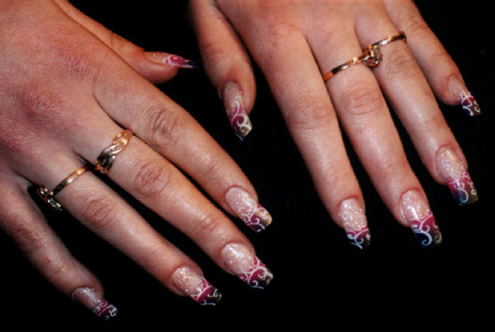
Для достижения эффективного мытья и обеззараживания рук необходимо соблюдать:
коротко подстриженные ногти
отсутствие искусственных ногтей, лака
отсутствие на руках колец перстней и других ювелирных украшений
длинна рукава 3/4.

Slide 13
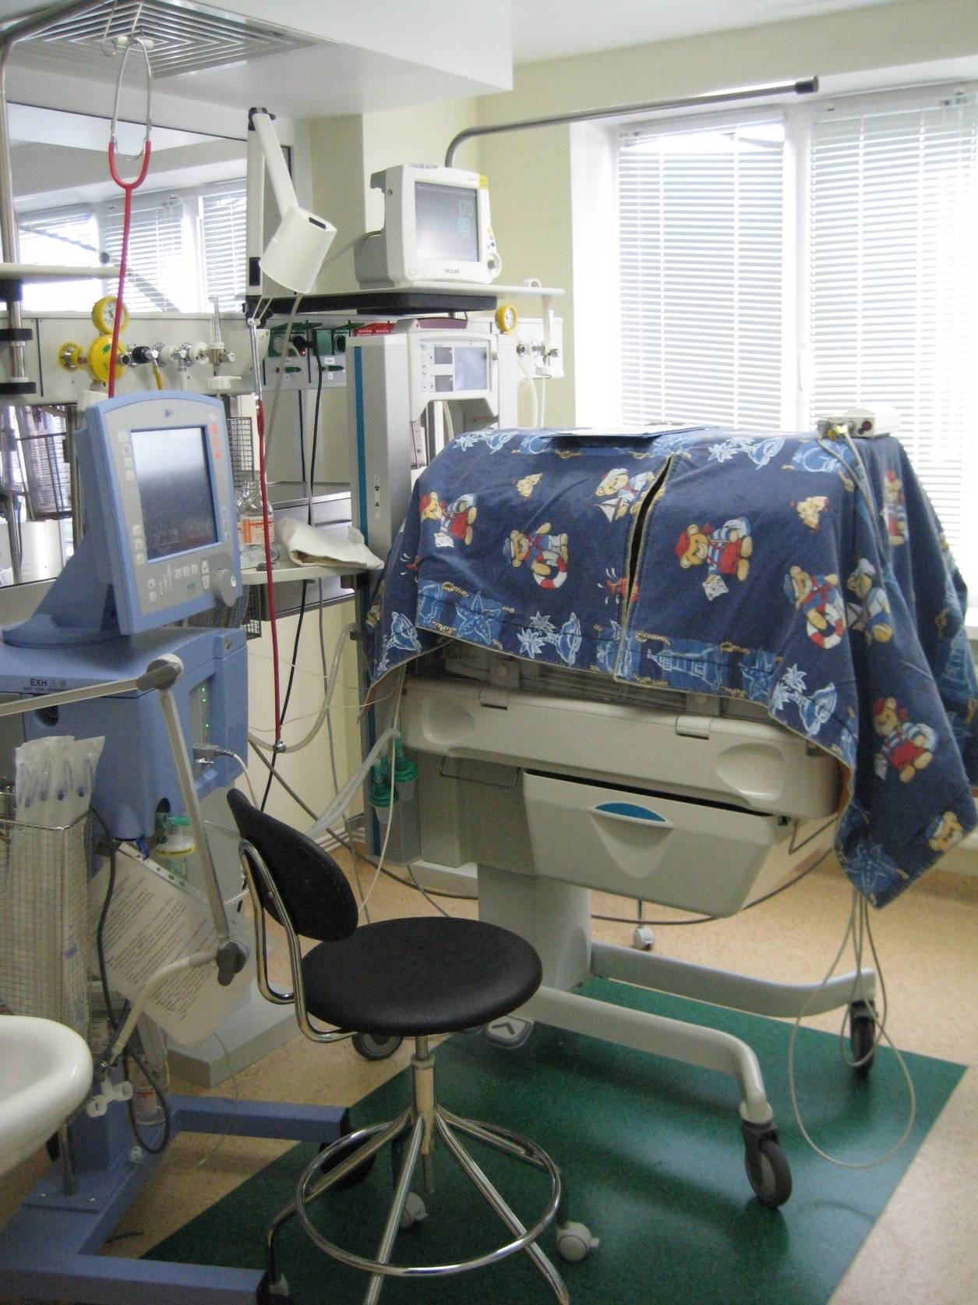
Обязательная гигиена и обработка рук
Перед проведением асептических мероприятий
До и после контакта с окружающим оборудованием
После контакта с пациентом
До контакта с пациентом
После контакта с биологическими жидкостями

Slide 14
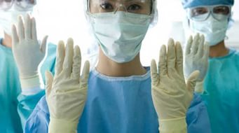
Мыть руки необходимо:
сразу как сняты перчатки,
до и после контакта с пациентом и
каждый раз после контакта с кровью, биологическими жидкостями, секретами, выделениями
потенциально контаминированными предметами и оборудованием.
После снятия перчаток и между контактами с пациентами руки моют с мылом или обрабатывают спиртосодержащим кожным антисептиком.

Slide 15
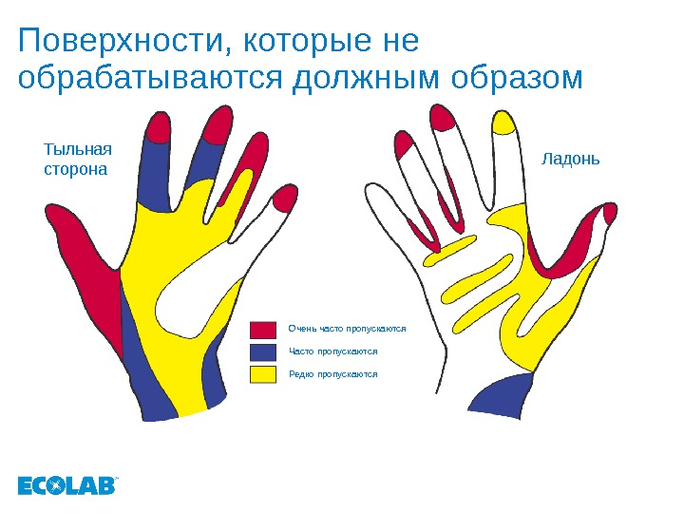

Slide 16
Центральный венозный доступ
Катетеризация пупочной, подключичной, бедренной, яремной вены
Постановка центральной глубокой венозной силиконовой линии (ГВЛ).
Важно учитывать:
- грамотный уход, с соблюдением правил асептики;

Slide 17
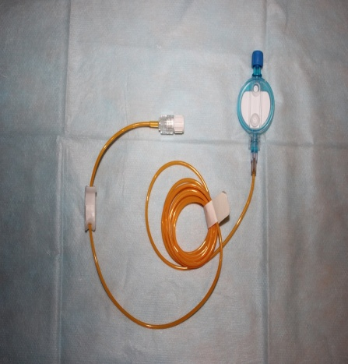
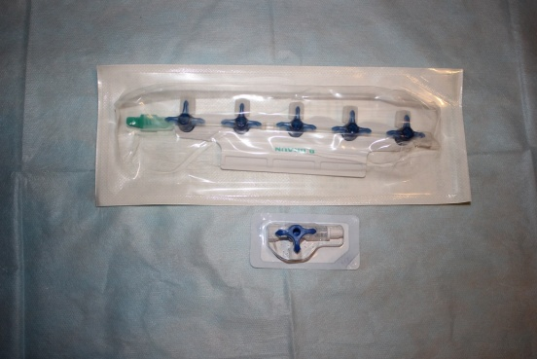
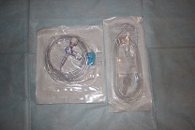
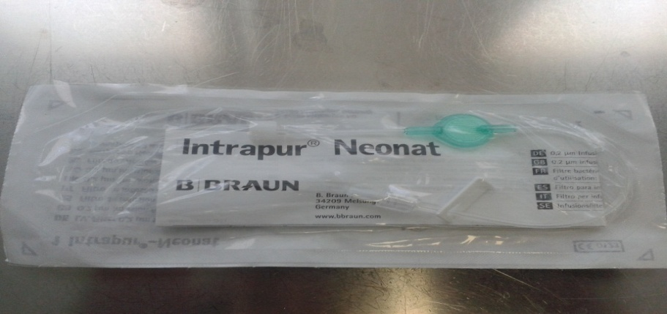
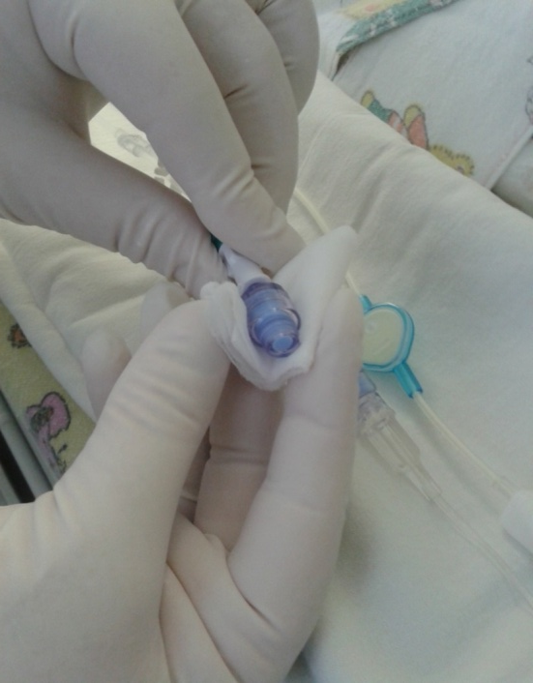
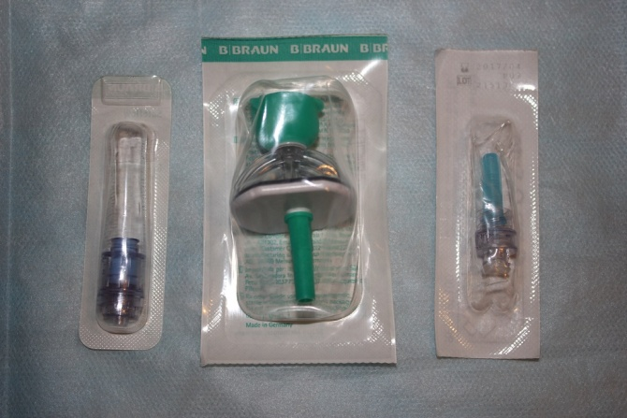
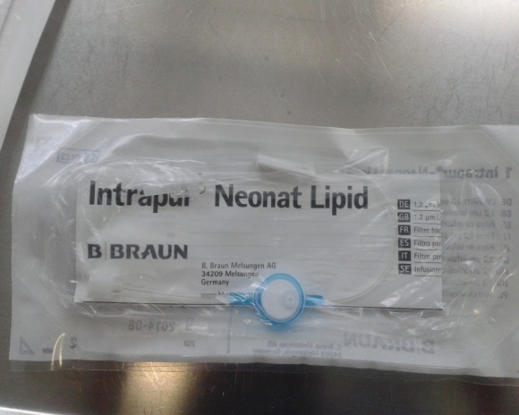
Профилактика инфекций кровотока (КАИК)

Slide 18
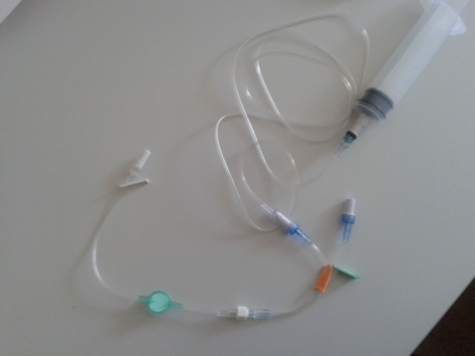
Минимум размыкание системы
Открытый порт для введения в/в назначений

Slide 19
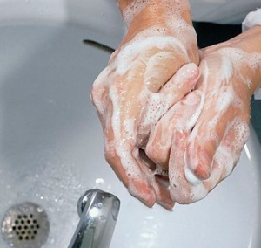
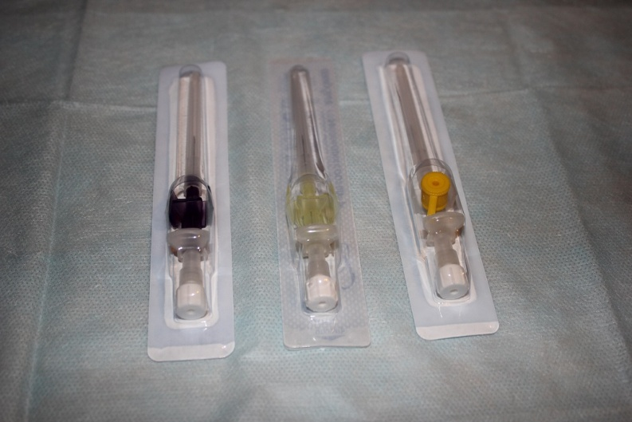
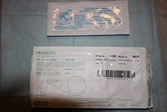
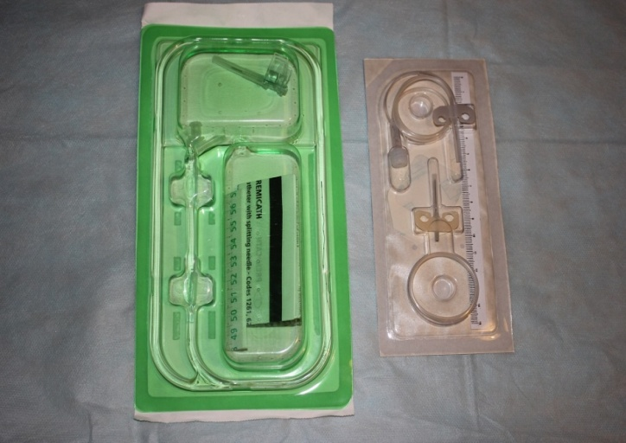
Венозный доступ (п.к, гвл)
Перед каждым прикосновением к удлинителями, шприцами ПП или места пункции вены тщательно вымыть руки !!!

Slide 20
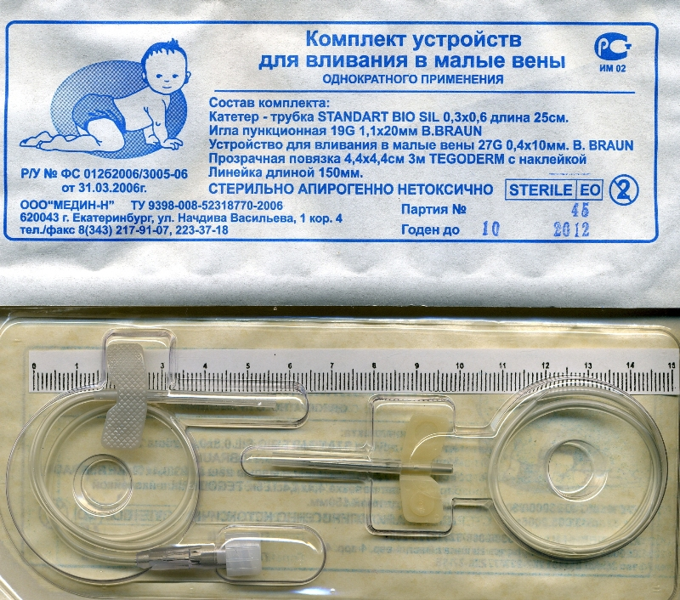
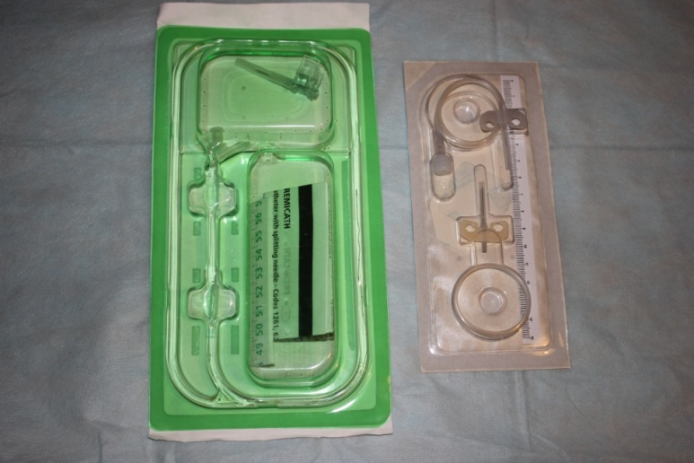
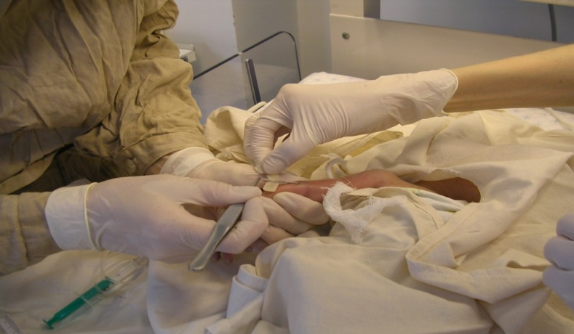

Slide 21
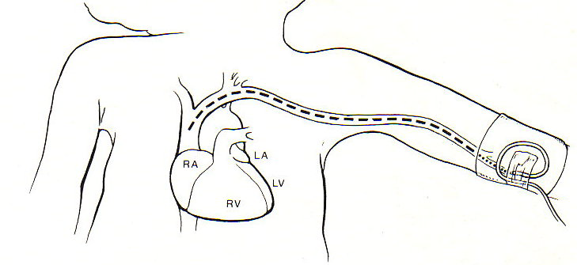
Схема проведения ГВЛ и определение места пункции

Slide 22
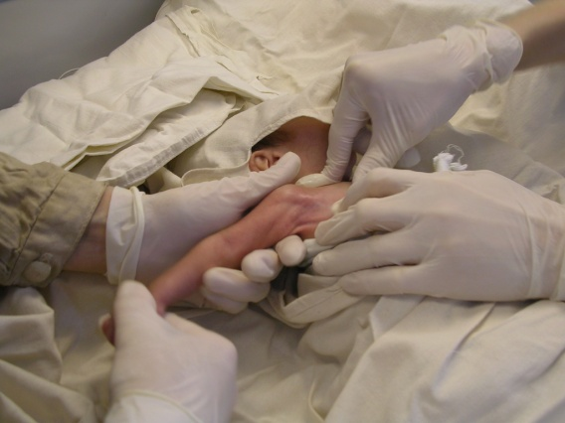
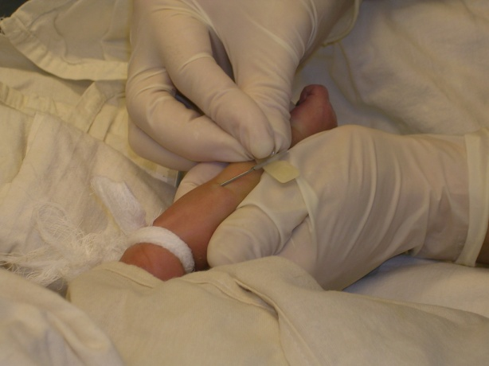
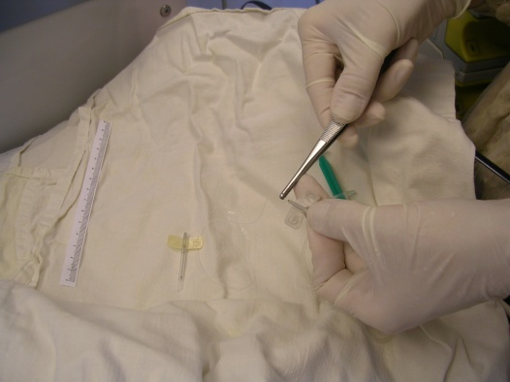
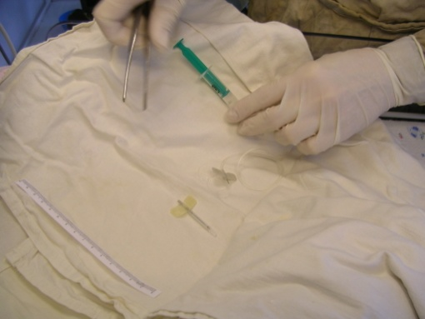
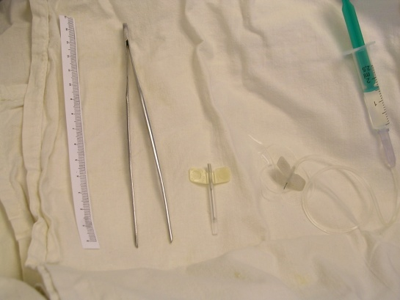
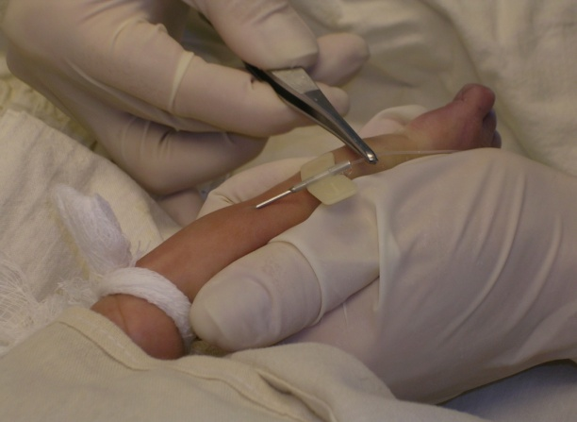
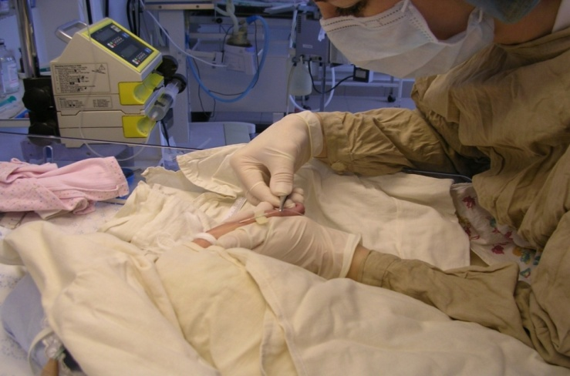

Slide 23
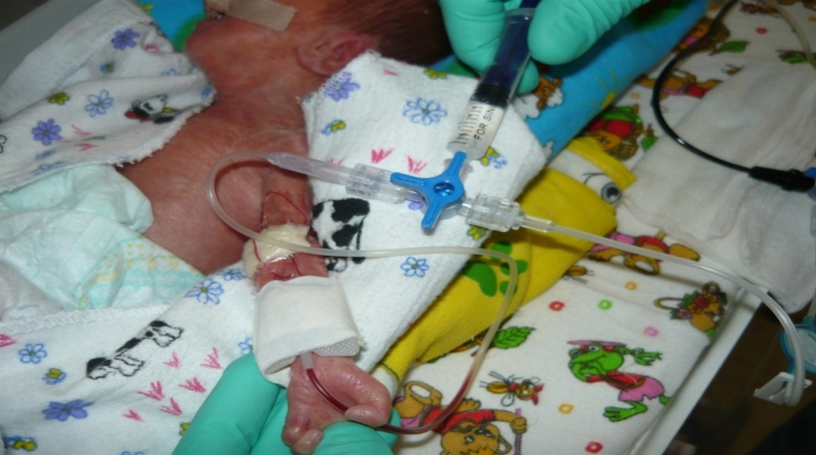
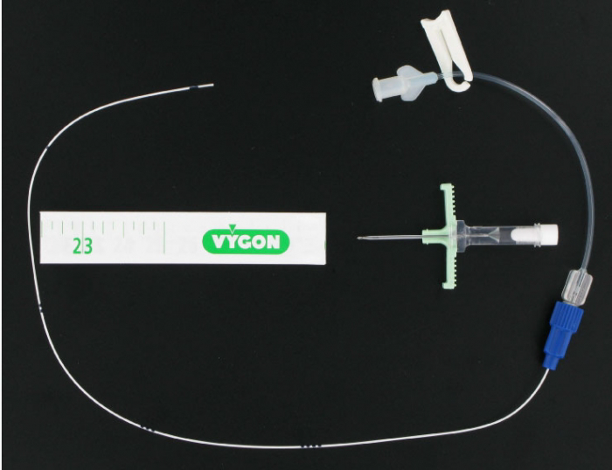
Привила работы с глубокой венозной линией
Обработать руки антисептиком;
Работать только в стерильных перчатках;
Следить: за герметичностью соединения линии и бабочки, а также всей инфузионной системы;
Следить за постоянством инфузии;
Не допускать забор крови из ГВЛ;
Не переливать в ГВЛ кровь и компоненты крови, т.к. это влечет за собой тромбирование ГВЛ;
Не менять самостоятельно фиксирующую повязку, во избежание изменения глубины нахождения катетера;
Добавить в инфузионную среду гепарин по назначению врача;
Применять бактериальные фильтры на инфузионные системы.
Следить: цветом конечности, в которую установлена ГВЛ;
Удалить ГВЛ может только врач.

Slide 24
Использование стерильных пеленок, салфеток, наклеек для создания микробарьера

Slide 25
Противопоказания
  Кожная инфекция на месте введения катетера
  (сыпь, воспаление, покраснение);
  Нарушения целостности кожного покрова;
  Нарушения свёртываемости крови (опасность
  большой потери крови);
  Местные кровоизлияния (синяки, припухлость);

Slide 26
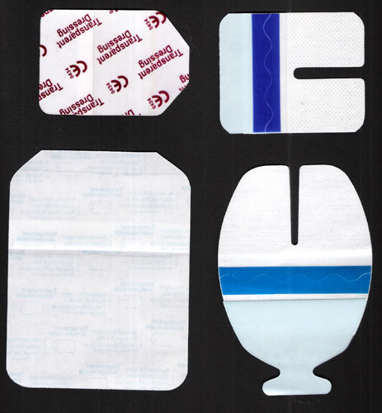
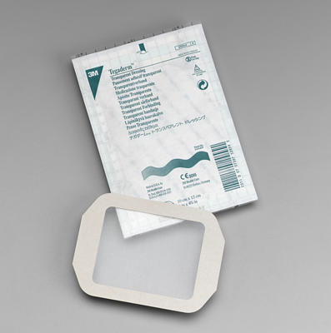
Фиксировать стерильной повязкой!
Место ввода (укола) катетера
Прозрачной наклейкой или пластырем;

Slide 27
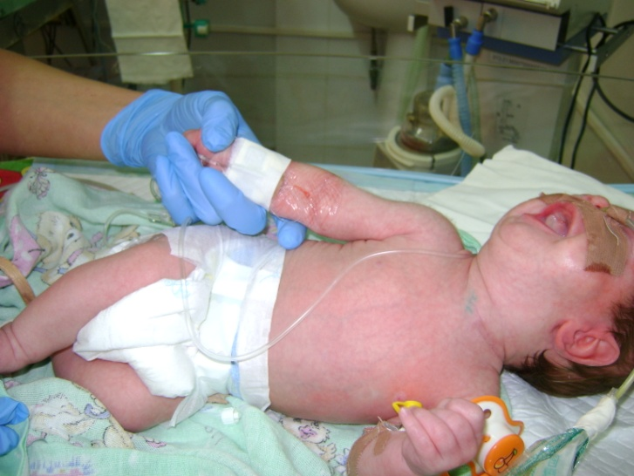
УХОД ЗА ГВЛ КАТЕТЕРОМ
К вводимым растворам добавить гепарин (0,5-1 ЕД/мл);
Проводить постоянную инфузию со скорость как минимум 1 мл/ч;
Не рекомендуется перелить препараты крови из‐за опасности закупорки катетера;

Slide 28
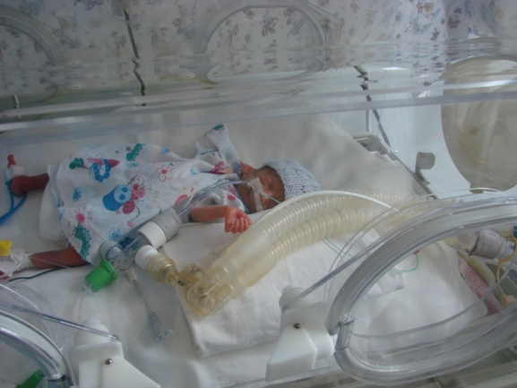
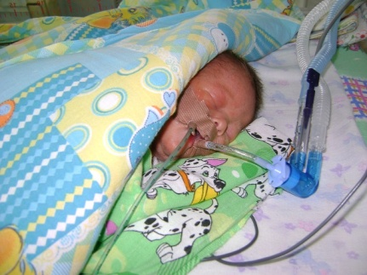
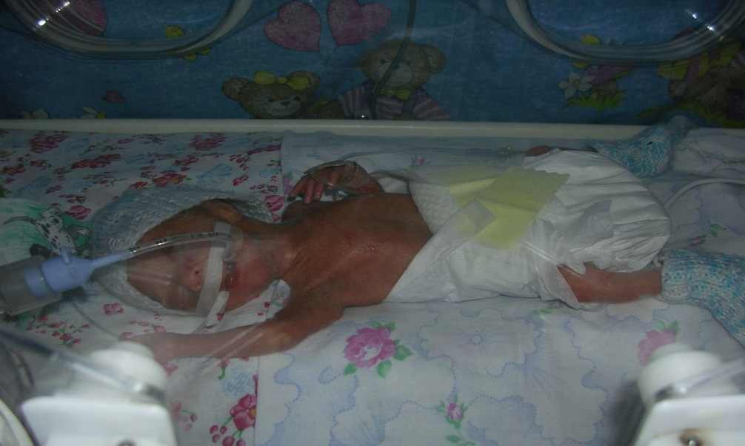
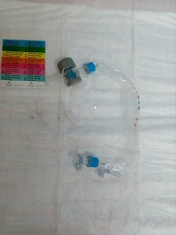
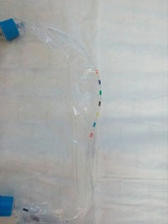
Безопасность пациентов при проведении ИВЛ
Частым осложнением ИВЛ являются инфекции нижних дыхательных путей: бронхиты и пневмонии.
У пациентов ОРИТ снижен иммунитет.

Slide 29
Профилактика:
Санация только по показаниям, соблюдение правил асептики.
Использовать катетеры с предохранительными клапанами или Т- образный коннектор.
Использование закрытых систем для санации- позволяют оптимально уменьшать эпизоды гипоксии,
уменьшает риск инфицирования.
Приподнятое положение головного конца кровати
35-45^
Профилактика желудочной аспирации
Соблюдение правил асептики и антисептики одноразовые дыхательные контуры,
своевременное удаление конденсата,
использование стерильных растворов для увлажнения воздуха,
смена ёмкости для аспирата

Slide 30
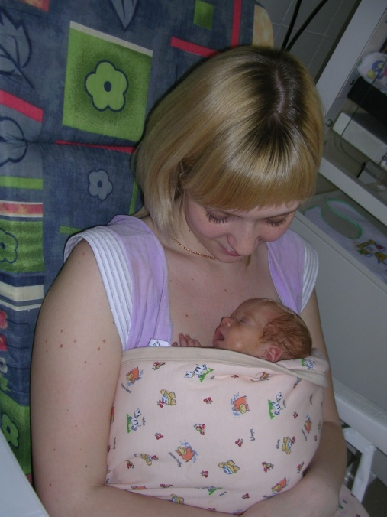
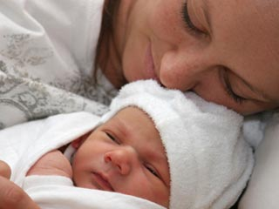
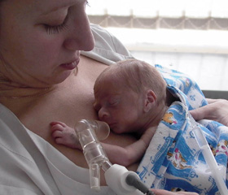

Совместное пребывание матери и ребенка в ОРИТ

Slide 31



Во время пребывания в отделении недоношенному ребенку необходимо общение с матерью!
Малыш должен слышать материнский голос, чувствовать ее тепло, а это достигается методом "кенгуру".
Этот метод выхаживания недоношенных детей впервые был применен в тех бедных и слаборазвитых странах, где по чисто экономическим причинам не было средств обеспечить всех недоношенных детей кувезами, оснащенными оборудованием для поддержания постоянной температуры.

Slide 32
Метод Кенгуру
(kangaroo mother care – KMC) – это способ выхаживания недоношенных детей, при котором максимально задействуется физический контакт
«кожа к коже», малыша и матери.
Он основан на том, как мамы-кенгуру носят своих малышей в кармане на животе.
Ребенка ежедневно, от одного до нескольких часов в день, раздетым лицом к маме, в шапочке, выкладывают на обнаженную грудь матери или (отца),
накрывают пеленками и теплым одеялом.

Slide 33

Материнское тепло прекрасно согревает ребенка и температура его тела поддерживается на должном уровне.

Slide 34


К этому методу выхаживания мы переходим, по назначению врача, даже когда при относительно удовлетворительном состоянии малыш все еще нуждается в искусственной терморегуляции, частичной вентиляции легких и наблюдении за сердцебиением и дыханием
Дыхание, сердцебиение, насыщение крови кислородом у ребенка становится более стабильным;
кожа новорожденного заселяется микрофлорой матери или отца, что способствует процессу выздоровления.

Slide 35
Давно известно, что при использовании метода «кенгуру» у недоношенных детей в отделениях интенсивной терапии
уменьшаются эпизоды апноэ,
меньшается восприятие боли,
они быстрее набирают вес,
раньше начинают сосать грудь,
У матери увеличивается количество молока и удваивает шансы на успешное грудное вскармливание.

Slide 36


Если состояние ребёнка позволяет присутствие мамы: кормление, уход
( смена подгузника), помогают при проведении ингаляции, во время смены постельного белья.

Slide 37

Успешное выхаживание недоношенных детей,
детей с выявленными патологиями, помимо проведения лечебных мероприятий, во многом зависит от организации правильного питания.
И основополагающим моментом здесь является грудное вскармливание!

Slide 38
Проведение гигиенических ванн в условиях ОРН
Купание- это важный фактор, влияющий на терморегуляцию в раннем неонатальном периоде, особенно для младенцев сроком до 37 недель гестации.
Методики купания:
Купание в ванночке с погружением
Купание в пелёнке
Первое купание можно проводить когда ребенок способен удерживать температуру тела!

Slide 39


Купание в ванночке с погружением

Slide 40


Купание в пелёнке

Slide 41



Slide 42




Slide 43




Slide 44

Спасибо за внимание

